Slide 1

BAĆOVA KUHINJA
ISA&MRS TEAM ONE

Slide 2






KORIŠĆENE TEHNOLOGIJE
MILESTONE 1 MILESTONE 2 WE’RE FREE

Slide 3
DODATNE BIBLIOTEKE
Nekoliko korisnih dodatnih biblioteka:
SockJS
STOMP
Moment.js
AspectJ
MILESTONE 1 MILESTONE 2 WE’RE FREE

Slide 4
PROBLEMI
Kategorije kod hrane i pića
Nasljeđivanje u bazi
Radno vrijeme koje obuhvata dva dana
Relativna veličina kanvasa i stolova unutar njega
Korišćenje podataka jednog kontrolera iz drugog
MILESTONE 1 MILESTONE 2 WE’RE FREE

Slide 5
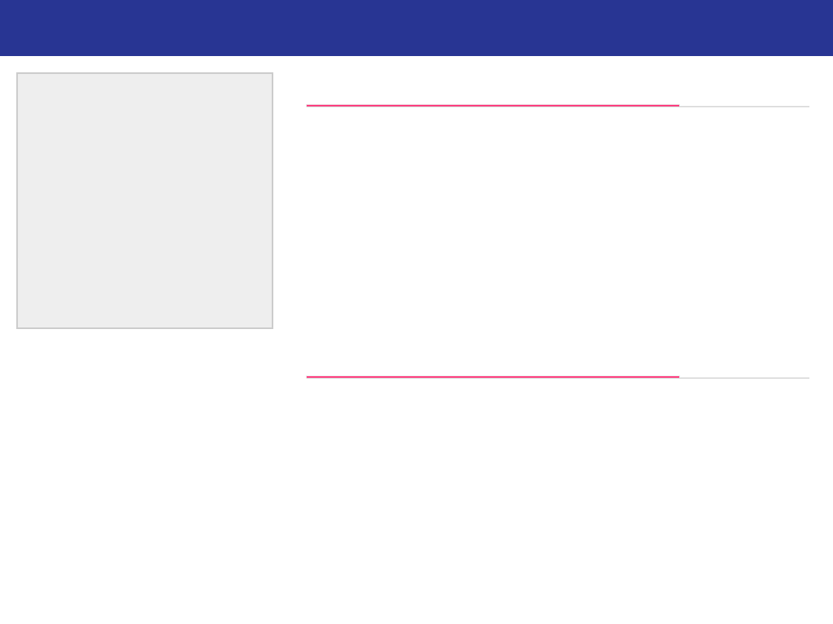


SW3/2013 STEFAN RISTANOVIĆ
ODRAĐENE FUNKCIONALNOSTI
raspored stolova
definisanje reona
definisanje radnog vremena
promjena smjena (drag&drop)
PREOSTALO ZA URADITI
izvještaji
bagovi
MILESTONE 1 MILESTONE 2 WE’RE FREE

Slide 6
SW9/2013 BOJAN BLAGOJEVIĆ
ODRAĐENE FUNKCIONALNOSTI
notifikacije između zaposlenih
porudžbine konobara
PREOSTALO ZA URADITI
računi
bagovi
MILESTONE 1 MILESTONE 2 WE’RE FREE

Slide 7
SWF/2013 DRAGUTIN MARJANOVIĆ
ODRAĐENE FUNKCIONALNOSTI
rezervacija stolova
pretraga gostiju
dodavanje i uklanjanje prijatelja
PREOSTALO ZA URADITI
prihvatanje rezervacije
narudžbe gostiju za rezervaciju
bagovi
MILESTONE 1 MILESTONE 2 WE’RE FREE

